Slide 1
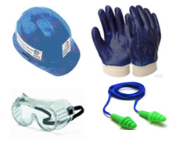
DEFINICIÓN DE EPP
Los EPP comprenden todos aquellos dispositivos, accesorios y vestimentas de diversos diseños que emplea el trabajador para protegerse contra posibles lesiones (ATEL).
Los equipos de protección personal (EPP) constituyen uno de los conceptos más básicos en cuanto a la seguridad en el lugar de trabajo y son necesarios cuando los peligros no han podido ser eliminados por completo o controlados por otros medios como por ejemplo: Controles de Ingeniería.

Slide 2
LEGISLACIÓN:
Toda empresa en armonía con las disposiciones legales, deberá demostrar que suministra oportunamente y enseña a utilizar a sus trabajadores los elementos de protección personal en cantidad y calidad acordes con los riesgos reales y potenciales en cada actividad, igualmente exigirá lo mismo a sus contratistas o trabajadores en misión (artículo 11 del decreto 1530 de 1996: inducción completa e información permanente, los EPP).

Slide 3
LEGISLACIÓN:
“Todos los empleadores están obligados a proporcionar a cada trabajador, sin costo para éste, elementos de protección personal en cantidad y calidad acordes con los riesgos reales o potenciales existentes en los lugares de trabajo”. Artículo 122 de la Ley 9 de 1979.

Slide 4
LEGISLACIÓN:
“Son obligaciones de los trabajadores:… ( ) b) Utilizar y mantener adecuadamente las instalaciones de la empresa, los elementos de trabajo, los dispositivos para control de riesgos y los equipos de protección personal que el patrono suministre, y conservar el orden y aseo en los lugares de trabajo”.
ARTÍCULO 3 DE LA RESOLUCIÓN
2400 DE 1979.

Slide 5
LEGISLACIÓN
Dar aviso inmediato a sus superiores sobre la existencia de condiciones defectuosos, o fallas en las instalaciones, maquinarias, procesos y operaciones de trabajo, y sistemas de control de riesgos.
ARTÍCULO 3 DE LA RESOLUCIÓN
2400 DE 1979.

Slide 6
LEGISLACIÓN
RESOLUCIÓN 2400 DE 1979 : ARTÍCULO 178, Resolución 2400 de 1979: La fabricación, calidad, resistencia y duración del equipo de protección suministrado a los trabajadores estará sujeto a las normas aprobadas por la autoridad competente y deberá cumplir con los siguientes requisitos:
a. Ofrecer adecuada protección contra el riesgo particular para el cual fue diseñado.
b. Ser adecuadamente confortable cuando lo usa el trabajador.
c. Adaptarse cómodamente sin interferir en los movimientos naturales del usuario.
d. Ofrecer garantía de durabilidad.
e. Poderse desinfectar y limpiar fácilmente.
f. Tener grabada la marca de fábrica para identificar al fabricante.

Slide 7
LEGISLACIÓN:
EN EL CASO QUE LA PERSONA TENGA O NO LOS ELEMENTOS DE PROTECCIÓN PERSONAL, NO DESVIRTÚA QUE SEA UN ACCIDENTE DE TRABAJO.
PARA EL EMPLEADOR FRENTE A UNA DEMANDA POR RESPONSABILIDAD CIVIL: LA SITUACIÓN DE NEGLIGENCIA POR NO ENTREGAR LOS ELEMENTOS DE PROTECCIÓN A LOS QUE ESTA OBLIGADO POR LEY.
IGUALMENTE, EL TRABAJADOR QUE NO UTILIZA LOS ELEMENTOS DE PROTECCIÓN, TENGA O NO UN ACCIDENTE DE TRABAJO, SE LE DEBE SEGUIR UN PROCESO DISCIPLINARIO, YA QUE LOS TRABAJADORES DEBEN UTILIZARLOS, Y EL EMPLEADOR DEBE VELAR POR QUE LOS USEN. ESTO ES DILIGENCIA Y CUIDADO....HASTA SE LE PUEDE TERMINAR SU CONTRATO DE TRABAJO.

Slide 8
LEGISLACIÓN
Ley 1562 de 2012: Artículo 13. Sanciones. Modifíquese el numeral 2, literal a), del artículo 91 del Decreto-ley 1295 de 1994, de la siguiente manera: El incumplimiento de los programas de salud ocupacional, las normas en salud ocupacional y aquellas obligaciones propias del empleador, previstas en el Sistema General de Riesgos Laborales, acarreará multa de hasta quinientos (500) salarios mínimos mensuales legales vigentes, graduales de acuerdo a la gravedad de la infracción y previo cumplimiento del debido proceso destinados al Fondo de Riesgos Laborales. En caso de reincidencia en tales conductas o por incumplimiento de los correctivos que deban adoptarse, formulados por la Entidad Administradora de Riesgos Laborales o el Ministerio de Trabajo debidamente demostrados, se podrá ordenar la suspensión de actividades hasta por un término de ciento veinte (120) días o cierre definitivo de la empresa por parte de las Direcciones Territoriales del Ministerio de Trabajo, garantizando el debido proceso, de conformidad con el artículo 134 de la Ley 1438 de 2011 en el tema de sanciones. Adiciónese en el artículo 91 del Decreto-ley 1295 de 1994, modificado por el artículo 115 del Decreto 2150 de 1995, el siguiente inciso: En caso de accidente que ocasione la muerte del trabajador donde se demuestre el incumplimiento de las normas de salud ocupacional, el Ministerio de Trabajo impondrá multa no inferior a veinte (20) salarios mínimos legales mensuales vigentes, ni superior a mil (1.000) salarios mínimos legales mensuales vigentes destinados al Fondo de Riesgos Laborales; en caso de reincidencia por incumplimiento de los correctivos de promoción y prevención formulados por la Entidad Administradora de Riesgos Laborales o el Ministerio de Trabajo una vez verificadas las circunstancias, se podrá ordenar la suspensión de actividades o cierre definitivo de la empresa por parte de las Direcciones Territoriales del Ministerio de Trabajo, garantizando siempre el debido proceso. El Ministerio de Trabajo reglamentará dentro de un plazo no mayor a un (1) año contado a partir de la expedición de la presente ley, los criterios de graduación de las multas a que se refiere el presente artículo y las garantías que se deben respetar para el debido proceso.

Slide 9


SELECCIÓN EPP
Tener en cuenta:
1. Riesgos posibles
2. Condiciones de trabajo
3. Partes del cuerpo
Características:
1. Protección, eficacia
2. Comodidad
3. Fácil mantenimiento

Slide 10

CABEZA
RIESGOS:
1. Objetos que caen
2. Objetos fijos
3. Proyección de partículas
4. Electricidad
5. Materiales calientes
6. Llamas

Slide 11
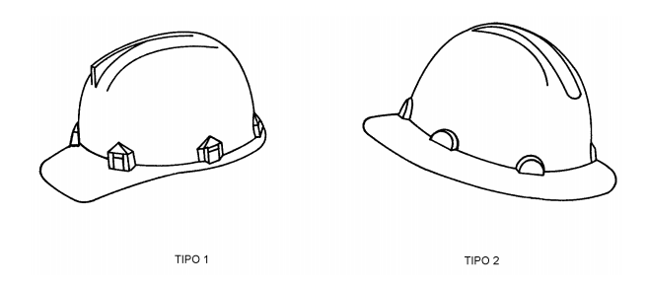
CASCOS
De acuerdo con su diseño, los cascos de seguridad se clasifican de la siguiente manera:

Slide 12
CASCOS
De acuerdo con el tipo de riesgo, los cascos se clasifican en:
Clase A: uso general, riesgos comunes en la industria. Protección de impactos moderados o leves. Resistentes al agua, salpicaduras de fuego o químicas, protección contra riesgo eléctrico limitado.
Clase B: “ “ “ (A), protección para trabajos de riesgo eléctrico de alta tensión.
Clase C: “ “ “ (A), no protegen contra riesgo eléctrico.
Clase D: “ “ “ (A), resistentes a la acción del fuego.

Slide 13


ELEMENTOS DE PROTECCIÓN PESONAL : CASCO
AHORA YA SE QUE SIGNIFICABA ESE SOMBRERITO

Slide 14
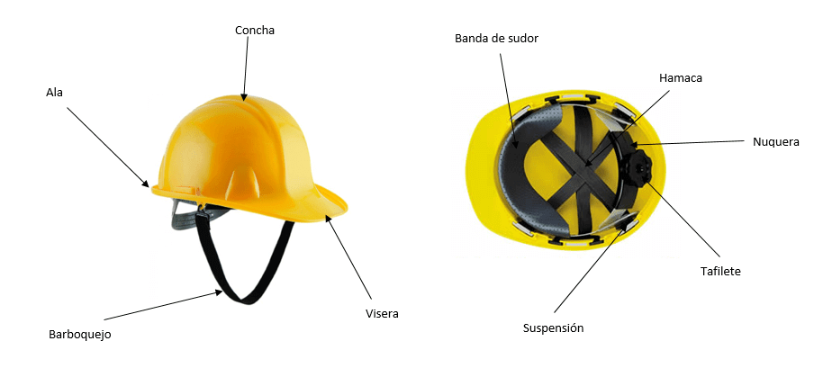
PROTECCION PARA LA CABEZA

Slide 15

CUIDADOS
1. Ajustar el tafilete de
acuerdo con el usuario
2. Revisar antes de cada uso
3. Limpieza periódica
4. Remplazo después de
impactos severos

Slide 16


Protección para la CABEZA
COFIAS (gorros)
Cofias para las personas en los lugares donde se se preparan alimentos.
Deberán ser de material que no sea fácilmente inflamable y durables para resistir el lavado y la desinfección.

Slide 17
PROTECCIÓN OCULAR
Se busca resguardar los ojos de dos riesgos
primarios:
• Impacto de partículas (sólidas y líquidas).
• Radiación generada por luz visible y por
ultravioleta (UV) e infrarroja (IR) (ambas
invisibles).

Slide 18
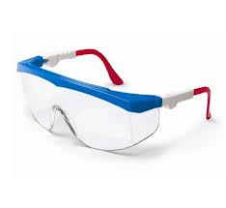
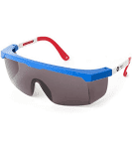
GAFAS DE SEGURIDAD DE LENTE CLARO Y OSCURO

Slide 19
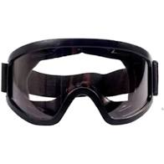
GAFAS PARA MANIPULACIÓN DE PRODUCTOS QUÍMICOS

Slide 20
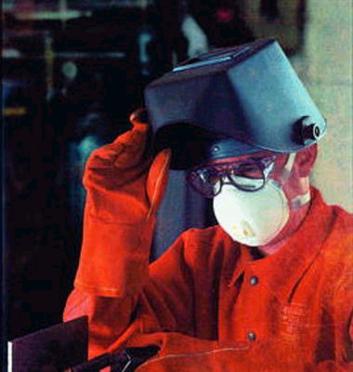
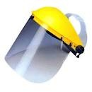
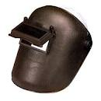
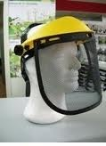
PROTECCIÓN DE CARA
Protección a la cara: son elementos diseñados para la protección de los ojos y cara, dentro de estos tenemos:
Mascaras con lentes de protección (mascaras de soldador), están formados de una mascara provista de lentes para filtrar los rayos ultravioletas e infrarrojos.
- Protectores faciales, permiten la protección contra partículas y otros cuerpos extraños. Pueden ser de plástico transparente, cristal templado o rejilla metálica.

Slide 21
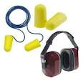
PROTECCIÓN DE OÍDOS
- Cuando el nivel del ruido exceda los 85 decibeles (A), punto que es considerado como límite superior para la audición normal, es necesario dotar de protección auditiva al trabajador. ARL SURA sugiere 80 dB(A).
- Los protectores auditivos, pueden ser: tapones de caucho o orejeras (auriculares).
- Tapones, son elementos que se insertan en el conducto auditivo externo y permanecen en posición sin ningún dispositivo especial de sujeción.
- Orejeras, son elementos semiesféricos de plástico, rellenos con absorbentes de ruido (material poroso), los cuales se sostienen por una banda de sujeción alrededor de la cabeza.

Slide 22

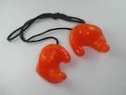
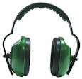
PROTECCIÓN DE OÍDOS
• Pre moldeados: Disminuyen 27 dB aproximadamente. Permiten ajuste seguro al canal auditivo.
• Moldeados: Disminuyen 33 dB aproximadamente. Son hechos sobre medida de acuerdo con la forma de su oído
• Tipo Copa u Orejeras: Atenúan el ruido 33 dB aproximadamente. Cubren la totalidad de la oreja.

Slide 23
CUIDADOS
1.) Colocar y quitar con las manos limpias
2.) Asear con agua limpia y jabón suave
3.) Guardar en sitios limpios y secos

Slide 24
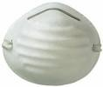

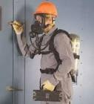
PROTECCIÓN PARA EL APARATO RESPIRATORIO
Mascarilla desechable: Cuando esté en ambientes donde hay partículas suspendidas en el aire tales como el polvo de algodón o cemento y otras partículas derivadas del pulido de piezas.
• Respirador purificante (con material filtrante o cartuchos): Cuando en su ambiente tenga gases, vapores, humos y neblinas. Solicite cambio de filtro cuando sienta olores penetrantes de gases y vapores.
• Respiradores auto contenidos: Cuando exista peligro inminente para la vida por falta de oxigeno, como en la limpieza de tanques o el manejo de emergencias por derrames químicos.

Slide 25
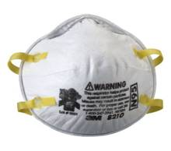
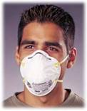
Código de seguridad N95, que significa: “N” no resistente a las partículas con residuos de aceite; y “95” es el nivel de eficiencia de filtración para partículas iguales y mayores a 3µm
Modelo 8210 Respirador contra Partículas de Polvo

Slide 26
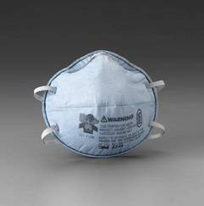
Código de seguridad R95, que significa: “R” resistente a las partículas con residuos de aceite evitando el deterioro prematuro del respirador; y “95” es el nivel de eficiencia de filtración para partículas iguales y mayores a 3µm
Modelo 8246 Respirador contra Partículas Aceitosas

Slide 27




1
3
2
4

Slide 28

PULMÓN DETERIORADO/PULMÓN EN BUEN ESTADO

Slide 29

CUIDADOS
1. Revisión antes de cada uso
2. Limpieza de partes plásticas
3. Reparación por personal entrenado,
usando partes adecuadas
4. Guardar en sitios frescos y secos
5, Ubicar mangueras de líneas de aire
lejos de riesgos de aplastamiento

Slide 30

MANOS
RIESGOS:
1.) Sustancias químicas
2.) Riesgos mecánicos
3.) Temperaturas extremas
4.) Agentes biológicos

Slide 31
GUANTES
Desechables
Lona
Cuero
Vaqueta o tipo ing
Malla metálica
Aluminizados
Resistentes a sustancias químicas:
Caucho, PVC, Neopreno, Nitrilo,
Butilo, entre otros.

Slide 32
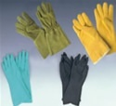
CUIDADOS
1.) Remplazo periódico
2. ) Sellar los guantes al trabajar
con sustancias químicas
3.) No usar guantes con
maquinarias en movimiento
4. Los guantes deben ser de la talla apropiada y mantenerse en buenas condiciones.
5. No deben usarse guantes para trabajar con o cerca de maquinaria en movimiento o giratoria.
6. Los guantes que se encuentran rotos, rasgados o impregnados con materiales químicos no deben ser utilizados.

Slide 33
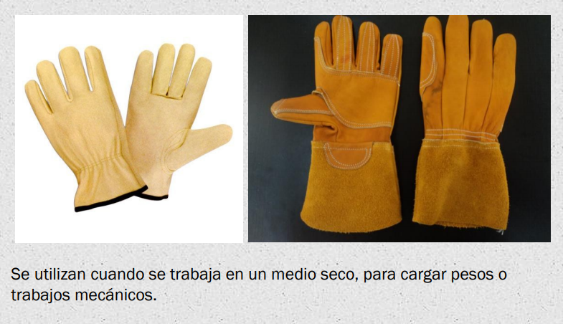
GUANTES DE CUERDO

Slide 34
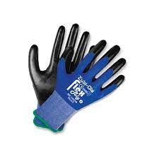
GUANTES DE POLIURETANO
El poliuretano es un material plástico que se emplea en la fabricación de guantes de protección ideales para montajes, manipulaciones de piezas, para las industrias automovilísticas o electrónicas, entre muchas otras aplicaciones.

Slide 35
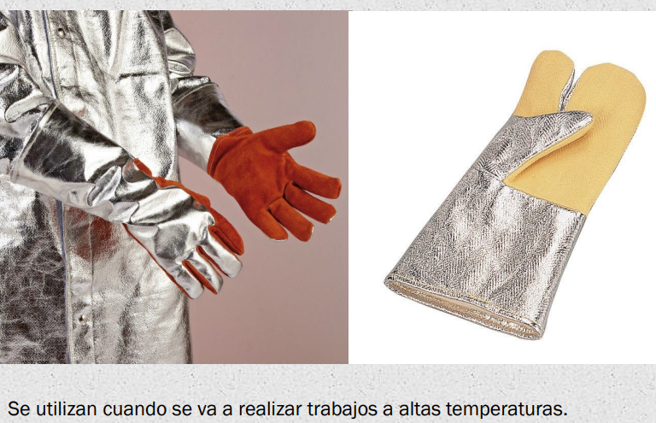
GUANTES ALUMINIZADOS

Slide 36
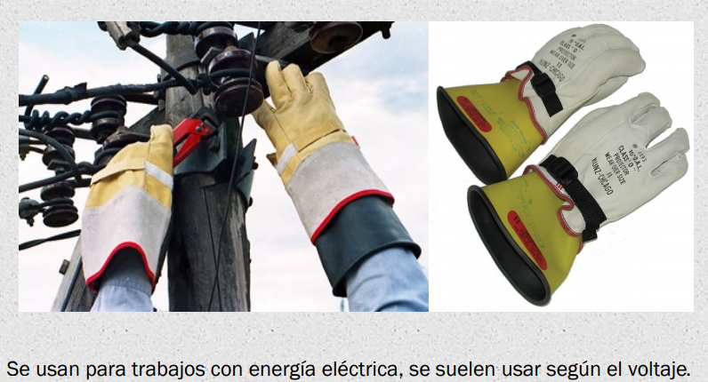
GUANTES DIELÉCTRICOS

Slide 37
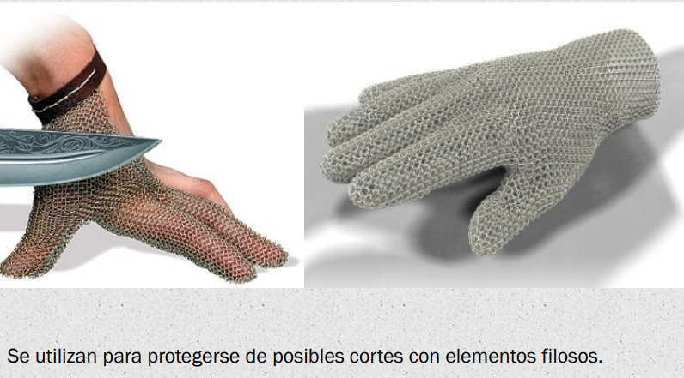
GUANTES DE MALLA

Slide 38
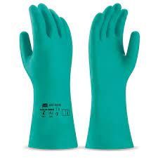
GUANTES DE NITRILO
Para manipulación de productos químicos

Slide 39
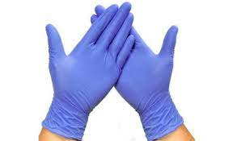
GUANTES DE LÁTEX
Están especialmente indicados para los sectores sanitario, industrial y alimentario.

Slide 40
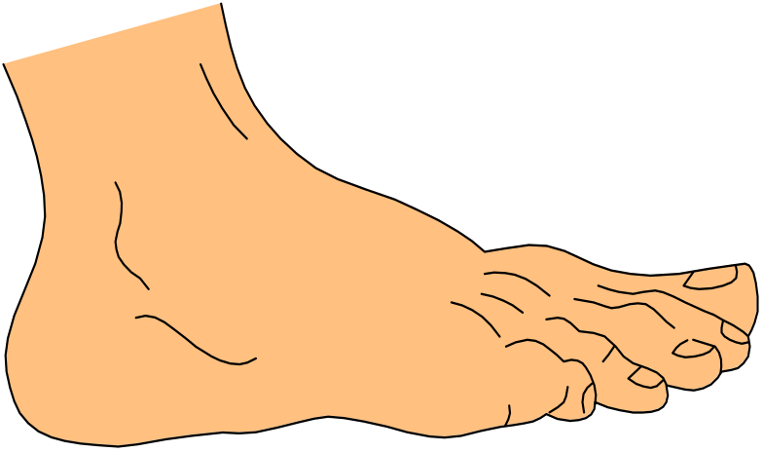
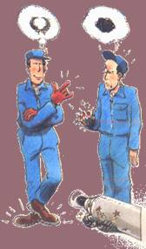
PIES
RIESGOS:
1.) Caída de objetos
pesados
2.) Atrapamiento por
objetos que ruedan
3.) Objetos punzantes
en el piso
4. ) Riesgos eléctricos

Slide 41
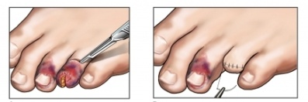
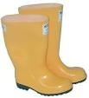
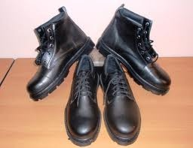
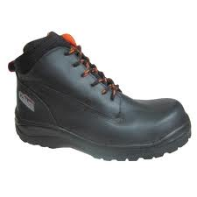
BOTAS DE CAUCHO O ZAPATOS DE CUERO CON PUNTERA DE ACERO O DIELÉCTRICAS

Slide 42
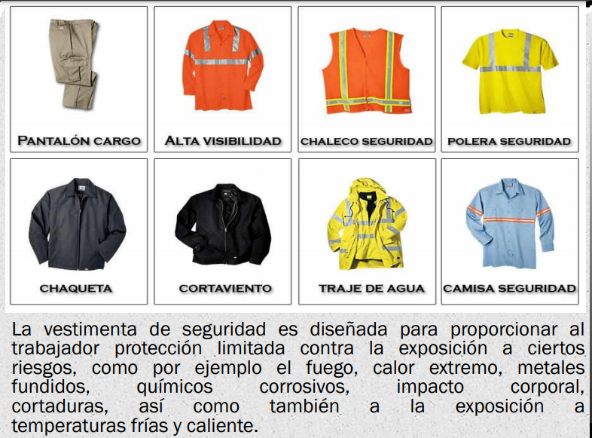
VESTIMENTA

Slide 43
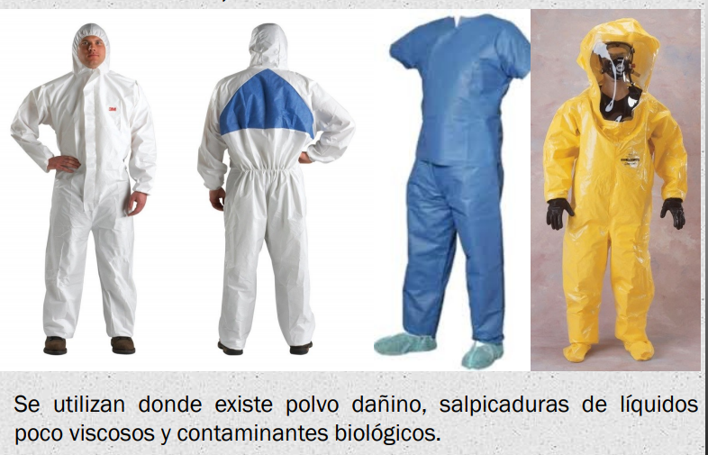
TRAJES

Slide 44
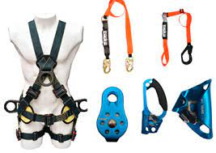
PROTECCIÓN CONTRA CAÍDAS

Slide 45
CUANDO USARLOS?
Los EPP deben ser de uso individual y no intercambiable, aún cuando existan razones de higiene y practicidad que así lo aconsejen. Los equipos y elementos de protección personal, deben ser proporcionados a los trabajadores y utilizados por éstos, mientras se agotan eliminación de los riesgos.
Los elementos de protección personal deberán utilizarse cuando existan riesgos para la seguridad o salud de los trabajadores que no hayan podido evitarse o limitarse suficientemente por métodos de control administrativos y/o de ingeniería.

Slide 46
OBLIGACIONES DEL EMPLEADOR
Establecer y mantener un programa de EPP
Selección y suministro de EPP según los riesgos
Velar por el uso y mantenimiento de los EPP
Investigar las causas de mal funcionamiento de los EPP y reemplazarlos cuando sea necesario
Capacitar a los trabajadores en el uso de los EPP

Slide 47
OBLIGACIONES DEL EMPLEADO
Utilizar y cuidar los EPP
Almacenar correctamente los EPP
Informar sobre los daños o averías de los EPP
Informar sobre cambios en la salud que puedan modificar la asignación o uso de los EPP.
Informar sobre los riesgos de su puesto de trabajo
No ceder, prestar o comercializar los puestos de trabajo.

Slide 48
NECESIDAD DE USO DE LOS EPP
Es necesario aplicar primero soluciones técnicas que controlen los riesgos en su origen
Los E.P.P. no proporcionan una seguridad total al trabajador.
La selección de los EPP la hace el empresario considerando las exigencias ergonómicas y salud del trabajador, el grado de protección que se necesita ante un riesgo específico.

Slide 49
ENTREGA DE DOTACIÓN
ARTICULO 230. SUMINISTRO DE CALZADO Y VESTIDO DE LABOR. <Artículo modificado por el artículo 7o. de la Ley 11 de 1984. El nuevo texto es el siguiente:> Todo {empleador} que habitualmente ocupe uno (1) o más trabajadores permanentes, deberá suministrar cada cuatro (4) meses, en forma gratuita, un (1) par de zapatos y un (1) vestido de labor al trabajador, cuya remuneración mensual sea hasta dos (2) meses el salario mínimo más alto vigente. Tiene derecho a esta prestación el trabajador que en las fechas de entrega de calzado y vestido haya cumplido más de tres (3) meses al servicio del empleador.
ARTICULO 232. FECHA DE ENTREGA. <Artículo modificado por el artículo 8o. de la Ley 11 de 1984. El nuevo texto es el siguiente:> Los {empleadores} obligados a suministrar permanente calzado y vestido de labor a sus trabajadores harán entrega de dichos elementos en las siguientes fechas del calendario: 30 de abril, 31 de agosto y 20 de diciembre.

